Slide 1


Big Data i Oljesektoren
Terje Berg-Hansen
Stavanger 28. august 2019

Slide 2
Behovet for Big Data
Den typiske teknologi-arkitekturen i oljebransjen består gjerne av fire separate systemer:
  ETL (extract, translate and load),
  MDM (Master Data Management),
  Datavarehus,
  En eller annen form for analyseverktøy.

Slide 3
Behov for Big Data
Dette resulterer i en tungvint, lite kostnadseffektiv løsning, hvor det er flere databaser og systemer med data som håndterer data manuelt mellom seg, og i mange tilfeller gjennom mellomledd som Excel.
Dette er kostbart, men gir også et stort potensiale for feil i dataene og skaper økt kompleksitet i å identifisere, spore og fikse dataene. Hvor nøyaktig vil de imponerende business intelligens-verktøyene være da?

Slide 4
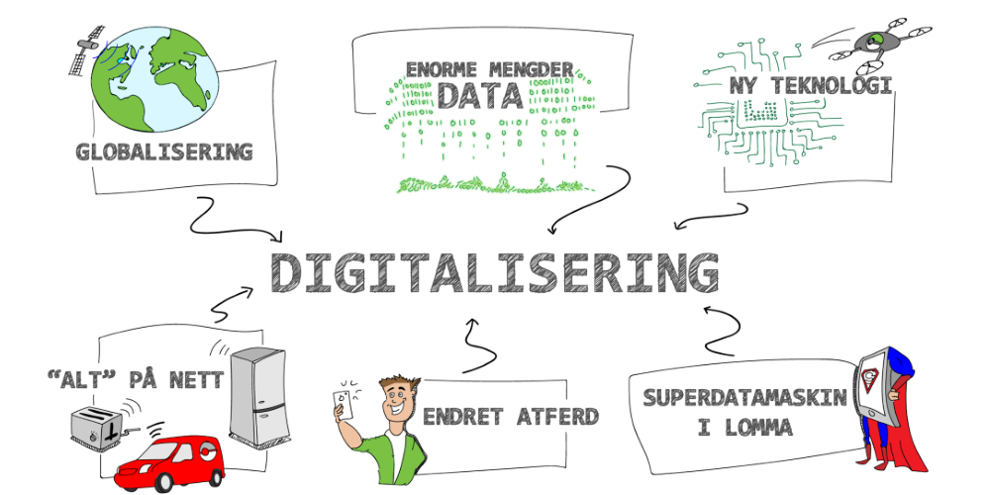
Digitalisering

Slide 5
Digitalisering
Digitalisering er avgjørende for konkurransedyktighet, sikkerhet og bærekraft
Digitalisering omfatter teknologier som:
  Internet-of-Things
  Big Data
  Prediktiv analyse
  Kunstig intelligens.

Slide 6
Digitalisering i Olje og gass
«Økt satsing på digitalisering, samarbeid og standardisering vil hjelpe industrien å møte kravene til en ny virkelighet og bli mer robust og lønnsom også i krevende markeder», sier Kjell Eriksson, regionssjef i DNV GL – Olje & Gass Norge
Equinor har sagt at de i perioden opp mot 2020 skal bruke opp mot 2 milliarder på digitalisering.
  Big data og avansert dataanalyse er en sterk prioritet i denne satsningen.

Slide 7
Hvorfor Big Data?
  Oljeindustrien sitter ikke bare på store mengder oljebrønner, men også ‘databrønner’ i stadig større omfang. Geofoner, sensor-teknologi, boreutstyr... bidrar til å skape massive mengder varierte data.
  Økende behov for utvinning av vanskeligere tilgjengelig olje (offshore, under jorden), samt økt behov for effektiv produksjon og et tilspisset konkurransemarked, gjør at bransjen må omfavne digitalisering: utvinning av olje/gass gjennom automatisering ved bruk av kunstig intelligens (roboter), og utvinning av smarte data fra analyser av dataene som produseres som et resultat av produksjonen.

Slide 8
Hvorfor Big Data?
Prediktive analyser basert på Big Data kan bedre sikkerheten og hindre uhell og miljøkatastrofer, og kan også føre til reduksjon i produksjonskostnadene.
En enkelt oljebrønn genererer mer enn 10TB sensordata per dag. Disse dataene må konsumeres raskere og raskere for å gi grunnlag for gode forretningsavgjørelser. Big Data-teknologier er nødvendig for å nyttiggjøre seg slike mengder med data.

Slide 9
Big Data mot 2020
DNV GL har beregnet at olje og gass-industrien kunne øke drifts-effektiviteten med opp til 20% hvis alle data kunne analyseres og tolkes.
Samme undersøkelse viste at 16% av de spurte i olje- og gassbransjen mente at big data- teknologier og -analyser ville ha mest å si for bransjen i 2016 – det mest populære svaret etter: ukonvensjonelle utvinnings-teknologier for gass.

Slide 10
Big Data mot 2020
Technavio har identifisert tre trender knyttet til big data i olje- og gass-sektoren frem mot 2020:
  Rask adoptering av brukervennlige modell-verktøy for prediksjon. For eksempel å sammenlikne innsamlede data for trykk, volum og temperatur med data fra databaser med historiske data for å se etter mønstre i utstyrs-svikt og -feil.
  Økende etterspørsel etter avanserte big data analyse-løsninger, som bl.a. kan forbedre lete- og boreoperasjoner, analysere data om værforhold, is-formasjoner osv for å vise potensiell innvirkning på installasjoner.
  Økt bruk av skytjenester for å minske kostnadene.

Slide 11
Big Data mot 2020
Men bare 36% av de intervjuede fra olje- og gass-sektoren oppga at de planla markante eller moderate økninger i investeringer i big data teknologier i 2016.

Slide 12
Hvordan ta i bruk Big Data?
  Sensorer som tas i bruk for å øke sikkerheten under opplæring eller under virksomhet, genererer mye data som en kan bruke på innovative måter.
  F.eks kan en få informasjon om folks bevegelsesmønstre, hastighet, og situasjoner de befinner seg i. Dataene kan komme fra mobiltelefoner, arbeidsbekledning, utstyr og kjøretøy.
  Data kan ses i sammenheng med de ansattes opplæring og bakgrunn, og sørge for at de har den riktige kompetansen, blant annet for å forhindre alvorlige hendelser – Eller hjelpe den ansatte å bli mer effektiv og kompetent.

Slide 13
Hvordan ta i bruk Big Data?
  Bruker man sensorene proaktivt er det mye å vinne på prediktivt vedlikehold. Da kan det være mulig å se ting før det går galt. Det er også mye å spare på å ikke bytte ut utstyr når garantien sier det, men først når det trengs, basert på sensorer og historikk.
  Et miljøaspekt er at man med prediktivt vedlikehold kan avverge store katastrofer. Det har også med sikkerhet å gjøre. Rent økonomisk kan man forhindre kostbare produksjonsstanser forårsaket av at små enheter ikke virker.

Slide 14
Tentativ konklusjon
Å finne og produsere olje og gass er økonomisk risikabelt og teknisk vanskelig. Prosessen genererer ufattelige mengder data, og industrien trenger nye tilnærminger og teknologier for å kunne integrere og fortolke disse dataene for å ta raskere og mer nøyaktige beslutninger.

